Slide 1
Kemanusiaan yang Berkeadilan dan Berkeadaban
Peter w. - Christian f. - septesen - Afrizal h.
Matthew - Christian g. - mudrik a.

Slide 2

Hakikat Sila Kemanusiaan yang Adil dan Beradab
Kemanusiaan:
Tujuan dan orientasi utama dalam derap pembangunan nasional bangsa.
Asumsi dasar:
Basis relasi sosial antar manusia bukan didasarkan prinsip primordial sektarian.
Basis relasi sosial: kemanusiaan, keadilan, keberadaban.
Pembangunan ekonomi, politik, sosial, budaya berbasis kemanusiaan, keadilan, keberadaban.

Slide 3

Manusia itu unik, memiliki khas berbeda, dan otonom.
Hakikat Sila ke-2:
Mengatur relasi manusia dengan sesama dalam realitas kehidupan sehari-hari.
Pancasila berorientasi pada kemanusiaan setiap manusia.
Kata beradab sesudah kemanusiaan:
Manusia mengarahkan hidup dan meng-orientasikan sikap agar berperilaku secara budaya (segala hasil olah pikir, rasa, cipta, karsa manusia).

Slide 4
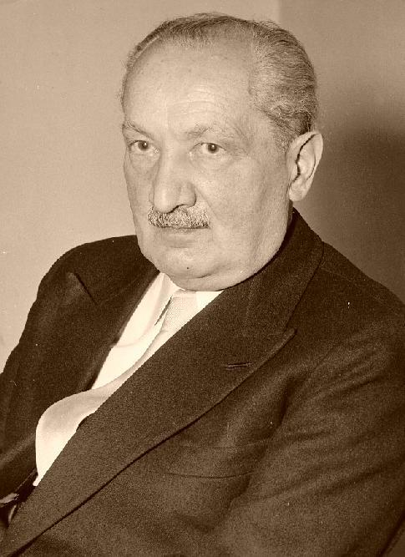
Martin Heidegger (1889-1976)
Humanisme adalah refleksi dan usaha agar manusia bertindak manusiawi dan bukan tidak manusiawi (inhuman).
Imperatif Moral:
Hidup berdasar Sila ke-2:
Menurut hakikat, otentisitas, harkat, martabat manusiawi.

Slide 5

Orientasi / cita-cita hidup manusia:
Menghayati eksistensi diri (berkeadaban dan berkeadilan).
Hidup menghargai dan menghormati martabat kemanusiaan sesama dan diri sendiri secara seimbang.
Hakikat sila kemanusiaan menuntut kita harus memperlakukan orang lain secara adil, tidak sebagai alat dan objek semata-mata.

Slide 6

Founding Fathers sadar bahwa dimensi kemanusiaan Indonesia terpecah belah saat dijajah bangsa kolonial.
Masa penjajahan: martabat kemanusiaan diinjak sampai titik nadir memprihatinkan.
Apa tugas kita, generasi zaman ini?
Berjuang! Tegakkan nilai Pancasila! Sampai mati!

Slide 7
Pengamalan Sila Kemanusiaan yang Adil dan Beradab
Bagaimana pengamalan nilai luhur dalam Sila ke-2?
via negative (jawaban negative)
Bukan materialisme
Subjektivisme tidak masuk akal, benda adalah dasar penentu segala-galanya.
Bukan pragmatisme
kriteria tindakan manusia menurut pragmatisme: kemanfaatan dan kegunaan, jika ditarik lebih jauh, bermuara pada tindakan inhuman.
Bukan spiritualisme
(Friedrich Hegel) – Roh adalah Roh Alam Semesta, dan bersifat absolut.
Realitas seluruhnya adalah perwujudan Roh yang menampakkan diri secara terus-menerus.

Slide 8
Penghayatan sikap luhur untuk pengamalan Sila ke-2:
Mengakui dan memperlakukan manusia sesuai harkat martabat sebagai makhluk Tuhan Yang Maha Esa.
Mengakui persamaan derajat, hak, kewajiban asasi manusia tanpa perbedaan suku, keturunan, agama, kepercayaan, jenis kelamin, kedudukan sosial, warna kulit, dsb.
Mengembangkan sikap mencintai sesama.
Mengembangkan sikap tenggang rasa dan tepa-selira.
Mengembangkan sikap tidak semena-mena terhadap orang lain.

Slide 9
Menjunjung tinggi nilai-nilai kemanusiaan.
Gemar melakukan kegiatan kemanusiaan.
Berani membela kebenaran dan keadilan.
Merasa diri bagian dari seluruh umat manusia.
Mengembangkan sikap hormat dan bekerja sama dengan bangsa lain.

Slide 10
Imperatif Moral Sila Kemanusiaan yang Adil dan Beradab
Sila ke-2 memerintah semua orang Indonesia memperlakukan diri dan sesama manusia lain secara martabat dan manusiawi.
Formulasi lain imperatif moral:
“perlakukan kemanusiaan orang lain seperti Anda perlakukan kemanusiaanmu sendiri!!”

Slide 11
Empat (4) pokok pikiran imperatif etis sila ke-2:
Relasi etis antarmanusia.
Mengedepankan prinsip baik pada sesama.
Prinsip hormat diri sendiri.
Berbagi dengan orang lain yang menderita kesulitan / kemalangan.

Slide 12

Studi Kasus

Slide 13
Sesi Pertanyaan
Prinsip menghormati diri sendiri? – Yosua M
Melakukan hormat pada orang lain sama seperti hormat pada diri sendiri. Contohnya seperti anda anak kuliahan, sibuk tugas sana sini, tetapi mau diajak bergadang main game bersama teman-teman, itu artinya tidak menghormati diri sendiri, serta tidak menghormati orang tua yang sudah membiayai anda.

Slide 14


Slide 15
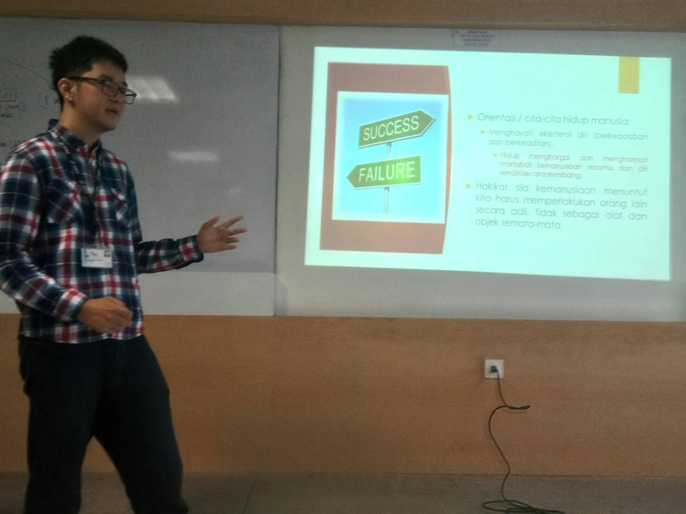
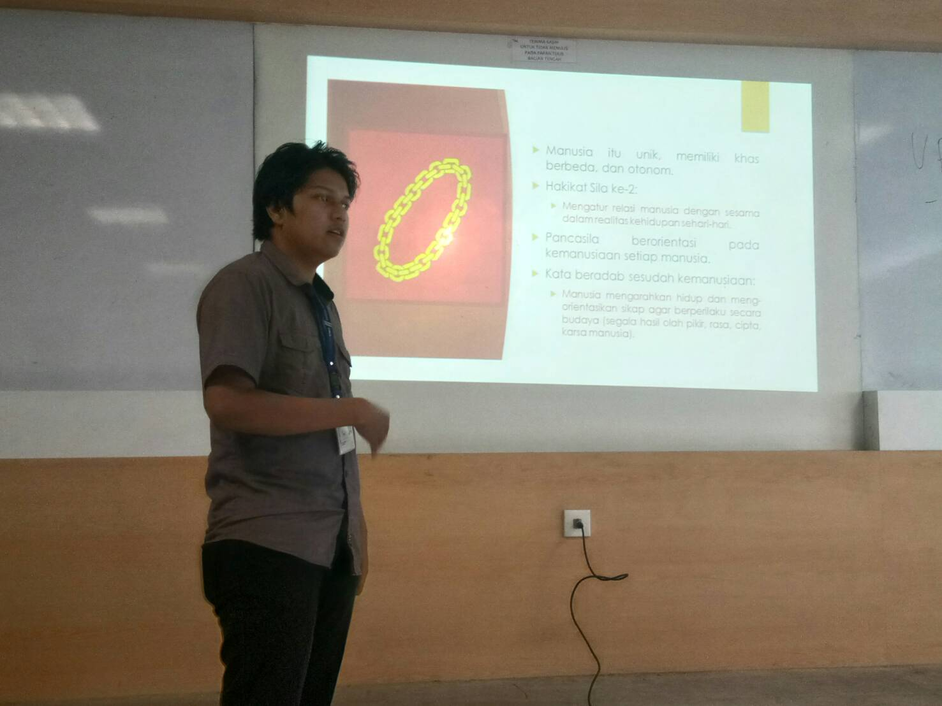
Lampiran

Slide 16
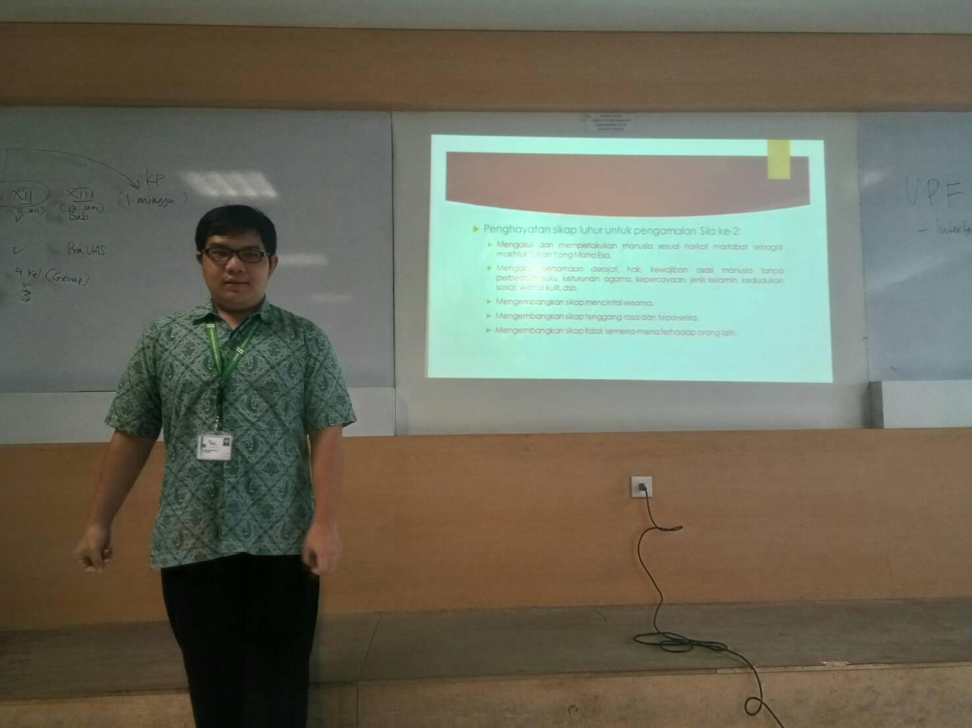
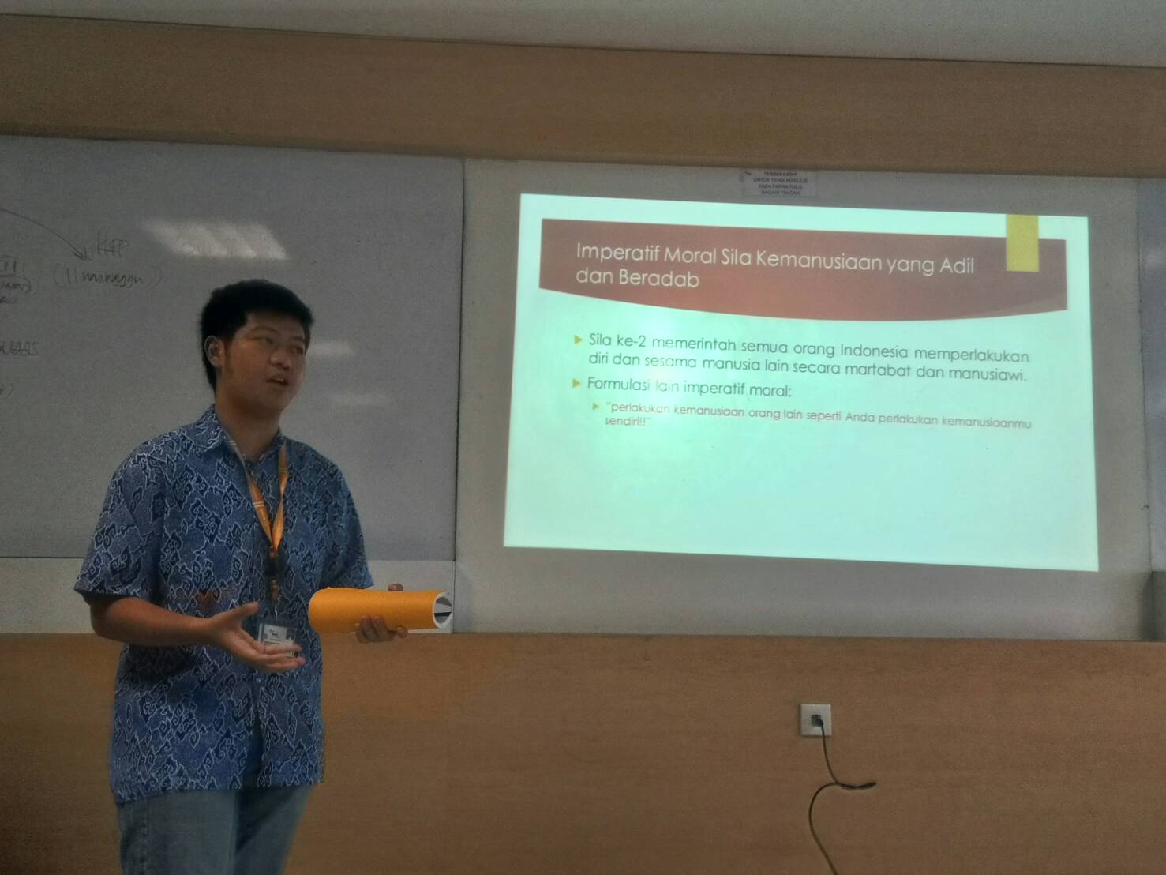

Slide 17
